Slide 1
Муниципальное казенное общеобразовательное учреждение
средняя общеобразовательная школа № 2
г. Суровикино

Slide 2
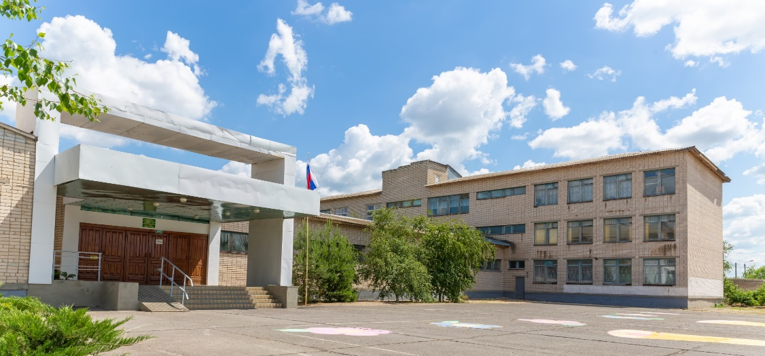




Почтовый, юридический и фактический адрес:
404415, Россия, Волгоградская область, Суровикинский район, г. Суровикино, ул. Советская, 144а.
Волонтерский отряд
«По зову сердца»
создан на базе МКОУ СОШ № 2 г. Суровикино
(приказ № 90 от 23 декабря 2021 года)

Slide 3

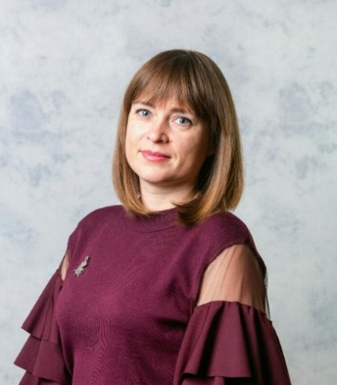
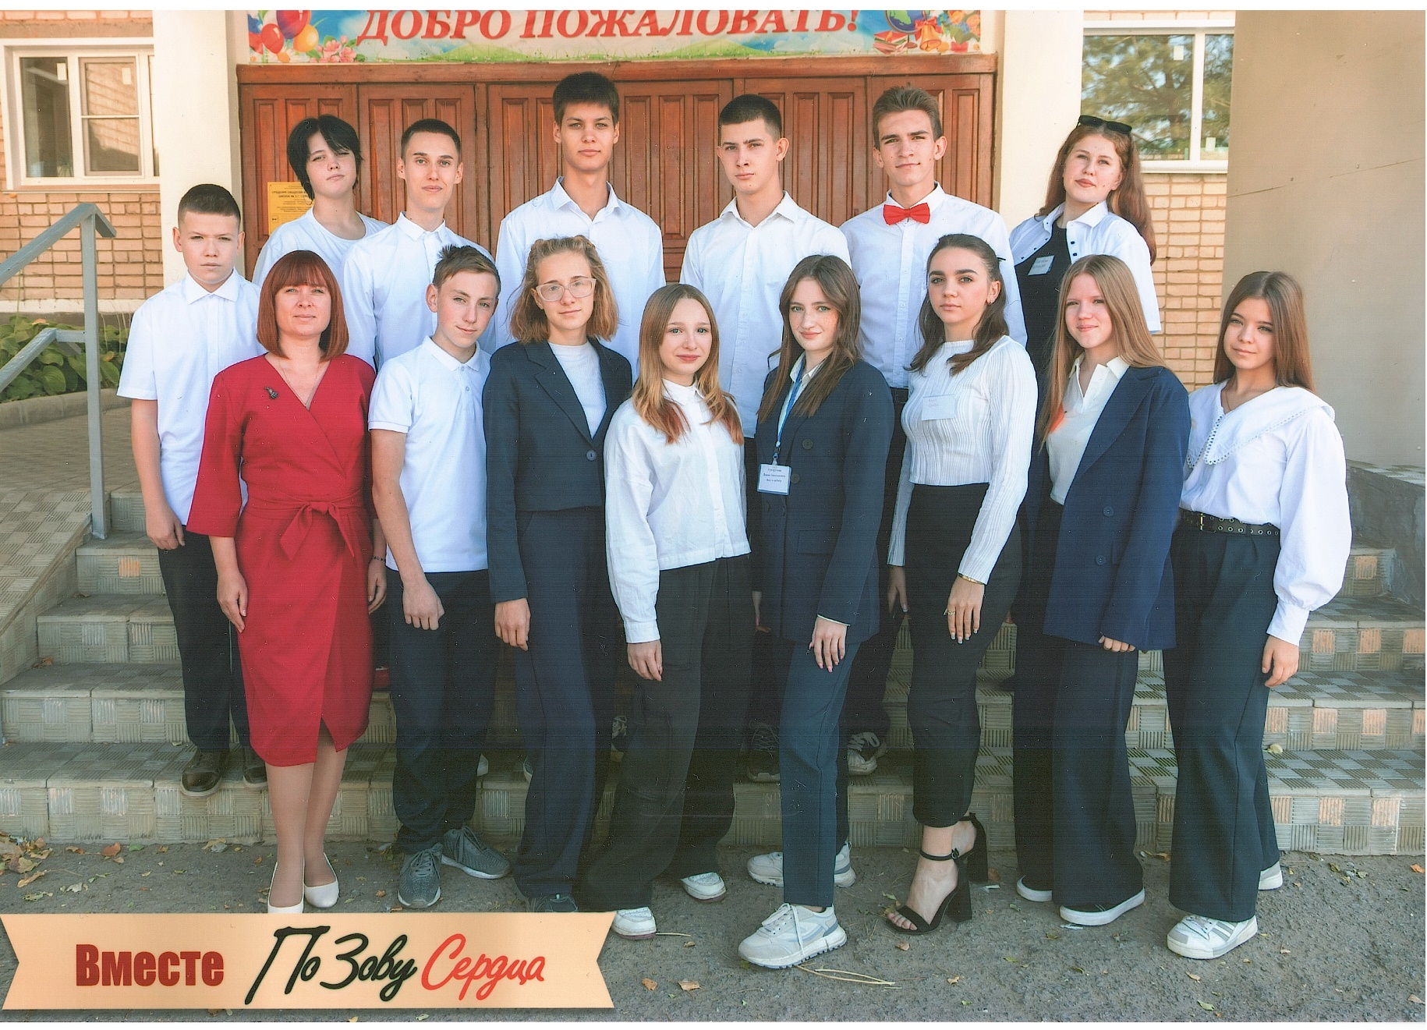
Руководитель отряда
Командир отряда
Бузулуцкая
Ольга
Викторовна
Советник директора по воспитанию и взаимодействию с детскими общественными объединениями,
учитель русского языка и литературы
МКОУ СОШ № 2 г. Суровикино
Сухорукова Диана
учащаяся 11-А класса
МКОУ СОШ № 2 г. Суровикино

Slide 4
Девиз нашего отряда: «Жизнь дана на добрые дела!»

Slide 5
Основные направления деятельности отряда:
1. МЫ - ПАТРИОТЫ
Работа по сохранению исторической памяти о героическом прошлом нашей страны, поддержка ветеранов ВОВ, поддержка солдат в зоне СВО и их семей.
2. ИДЕМ ДОРОГОЮ ДОБРА
Это направление включает в себя организацию и проведение различных проектов и акций направленных на помощь разных категорий населения, нуждающимся в заботе и поддержке: ветераны и одинокие пожилые люди (помощь по хозяйству и организация досуга), дети с ОВЗ, нашего района и области (сбор игрушек, канцелярских товаров, одежды для детей).
3. ЭКОЛОГ – ЭТО ОБРАЗ ЖИЗНИ
Основными задачами являются: формирование ценностного отношения к природе, окружающей среде, бережного отношения к сохранению окружающей среды.

Slide 6
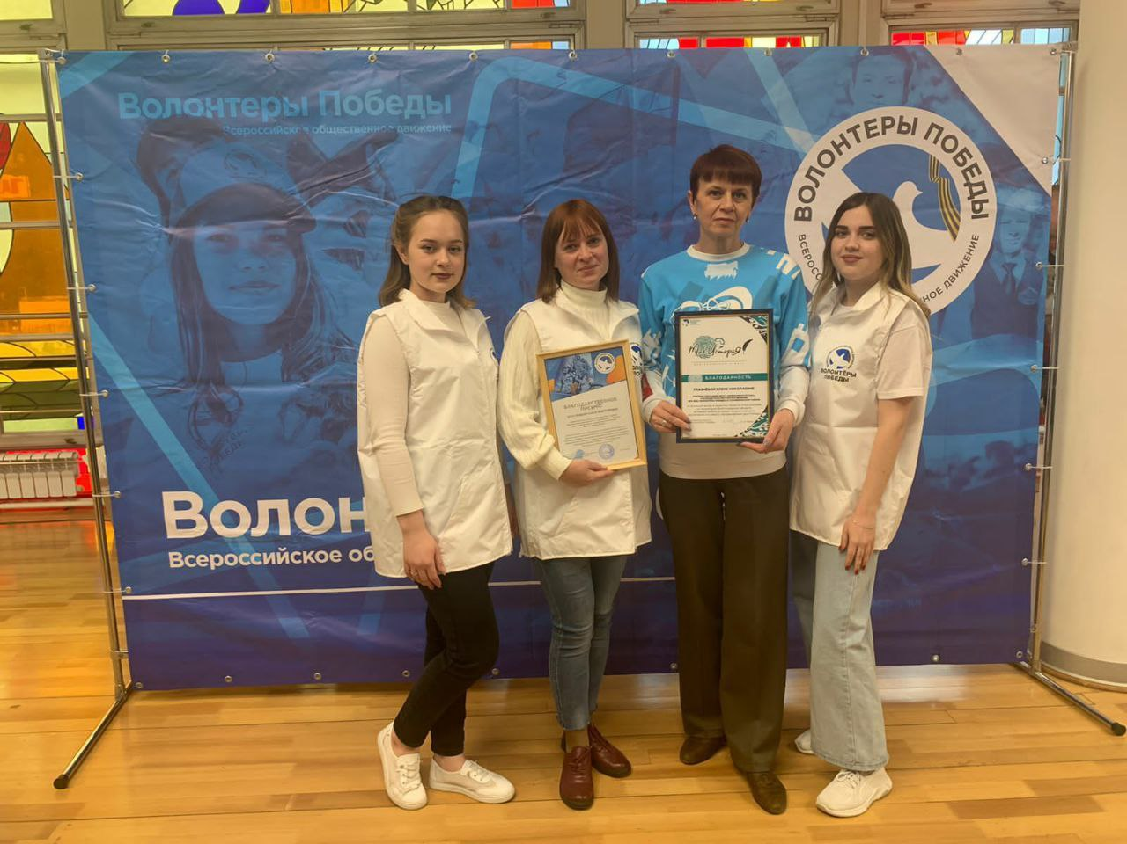
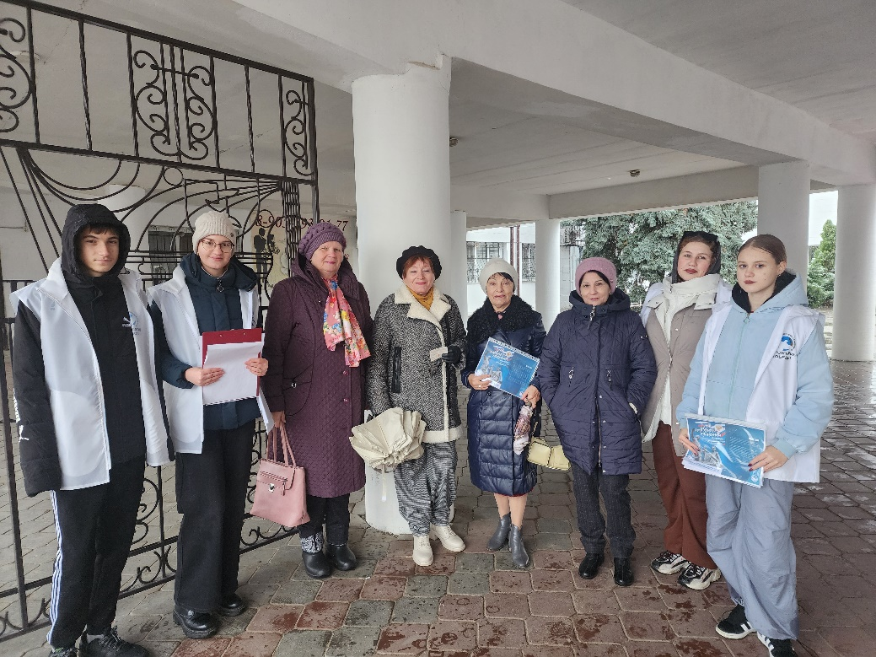
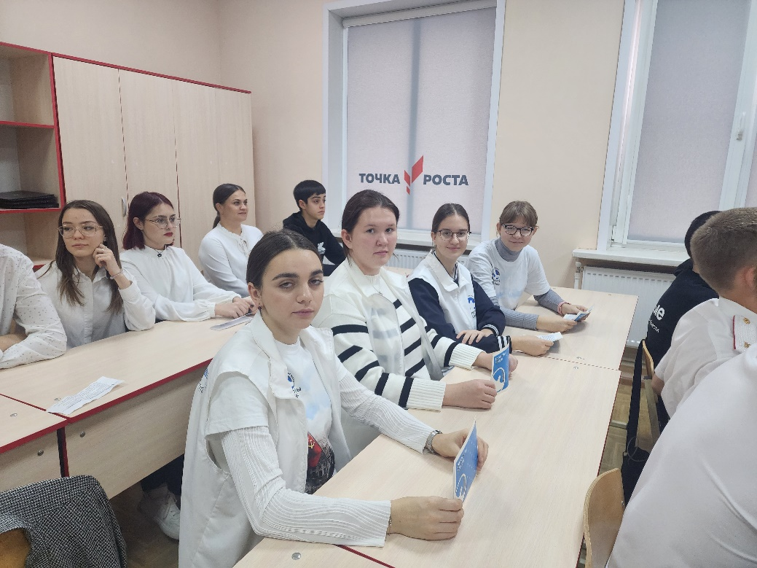
НАША ВОЛОНТЕРСКАЯ ЖИЗНЬ –АКЦИИ, КОНКУРСЫ,ПРАКТИКУМЫ, КОНФЕРЕНЦИИ, ПРОЕКТЫ, ШЕФСКАЯ ПОМОЩЬ.

Slide 7
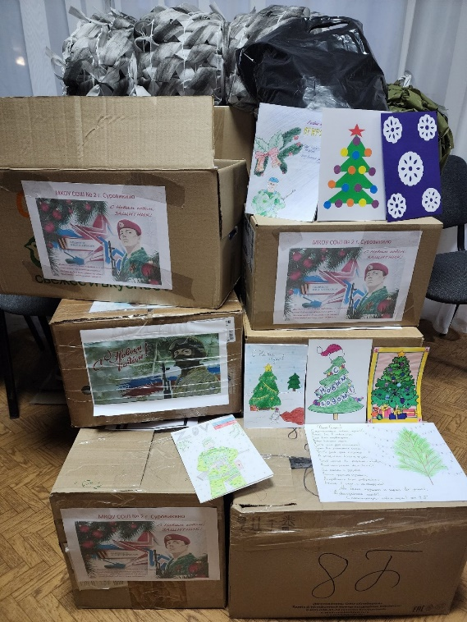
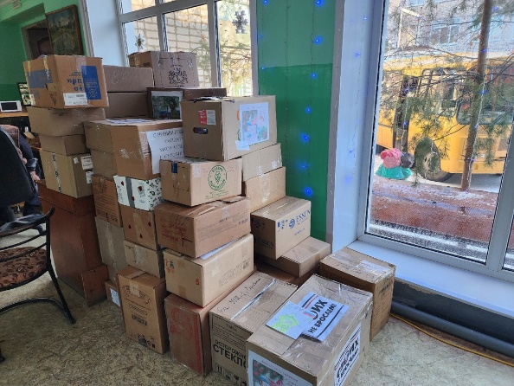
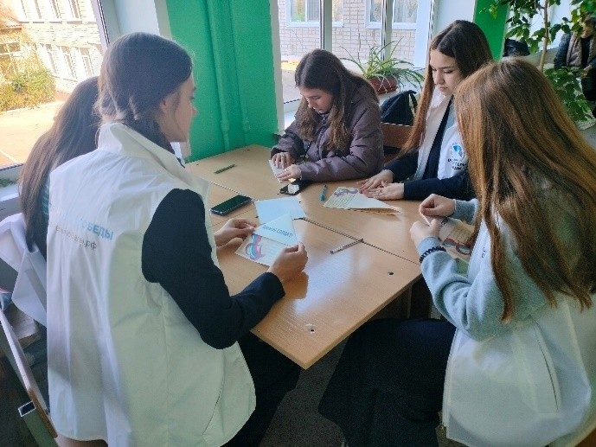
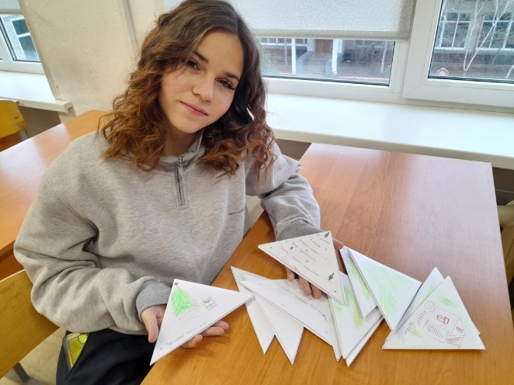
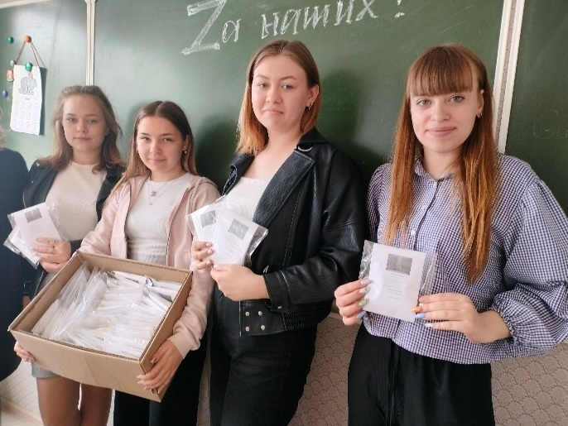
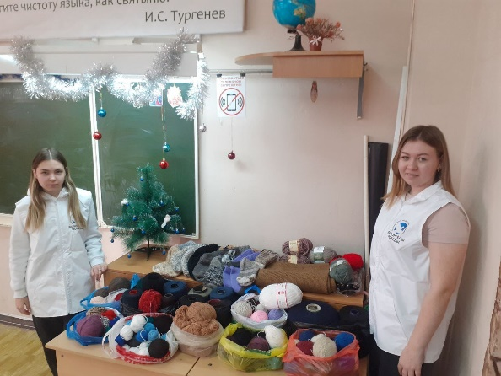
Поддержка солдат, служащим в зоне СВО
Акции «Посылка солдату», «Новый год в каждый дом», «Письмо герою», изготовление сухого душа для солдат СВО и пр.

Slide 8
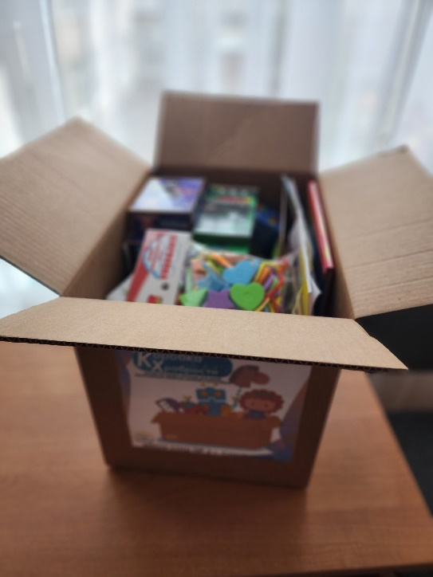
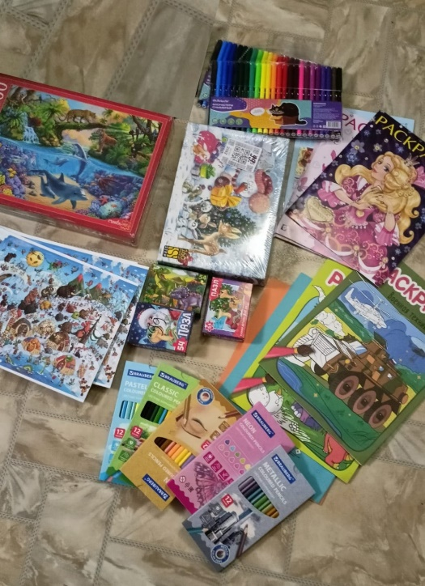
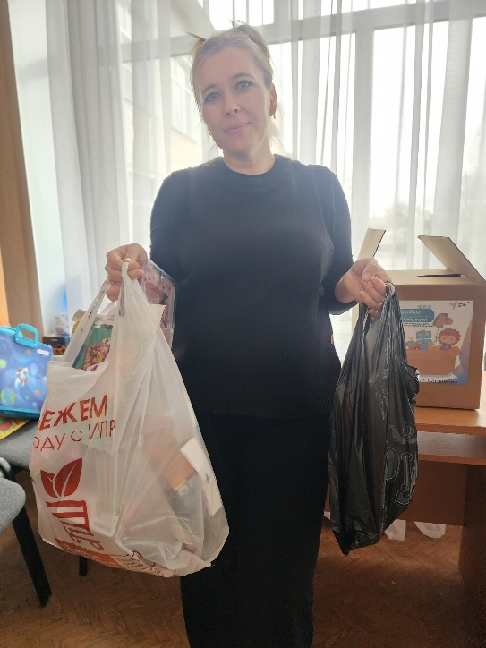
Помощь детям с ОВЗ и ребятам из детских домов
Акции «Зажги синим» (в помощь детям с аутизмом), «Коробка храбрости» (для детей, проходящих лечение в онкологических центрах), «Дети детям» (помощь детям из детских домов) и пр.

Slide 9
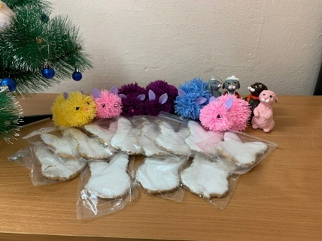
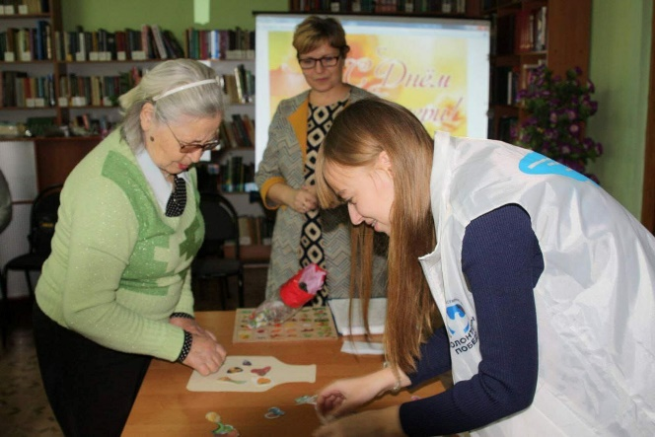
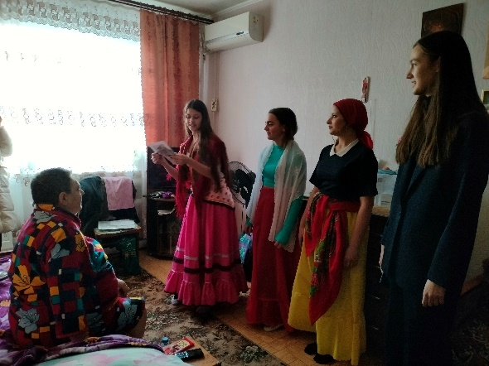
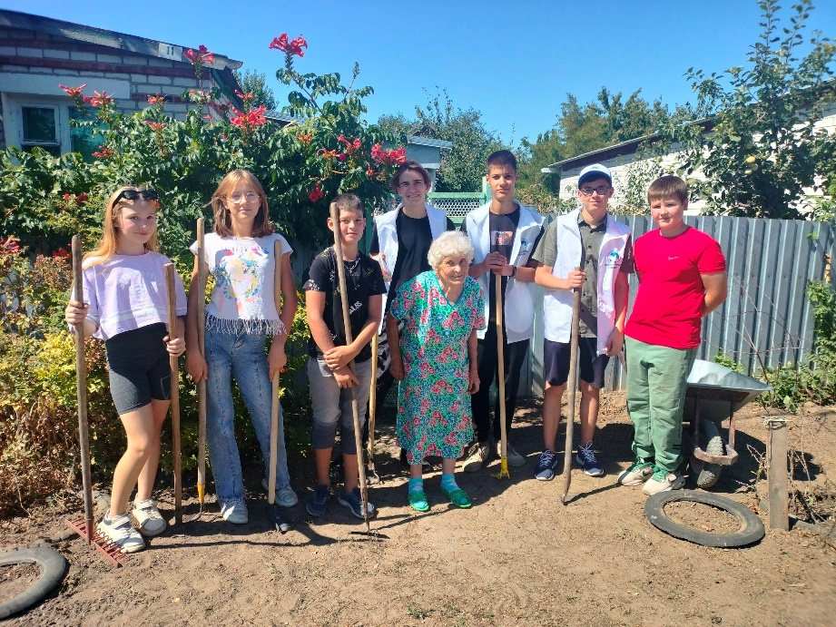
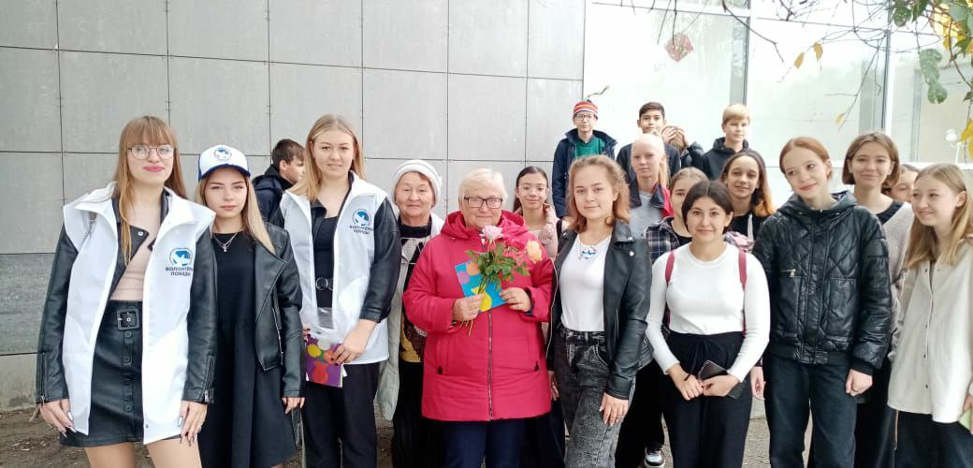
Помощь пожилым людям по хозяйству и организация для них досуга

Slide 10
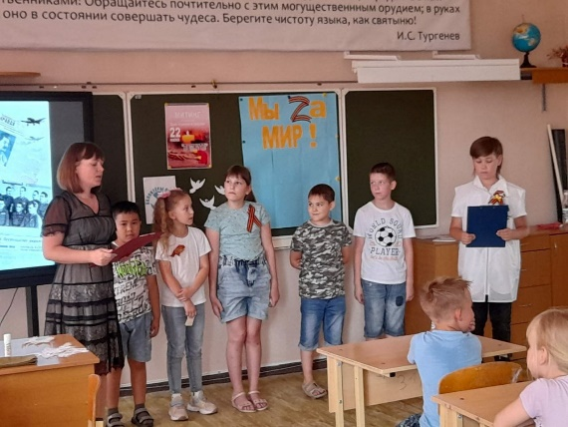
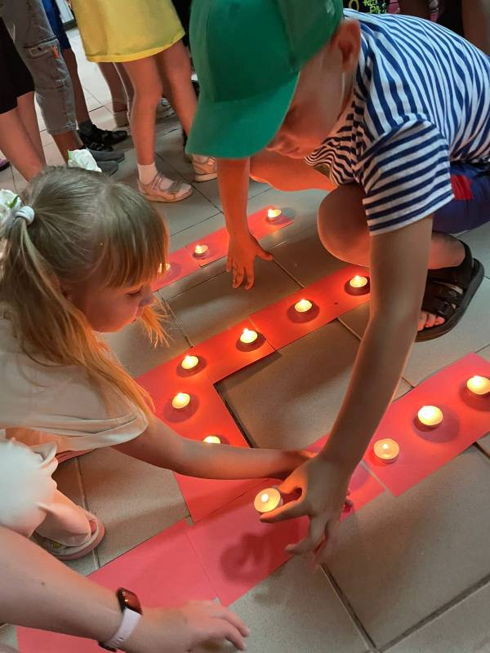
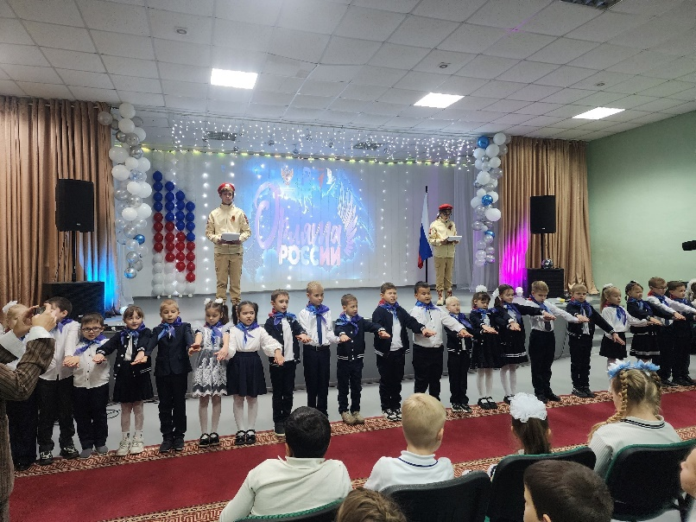
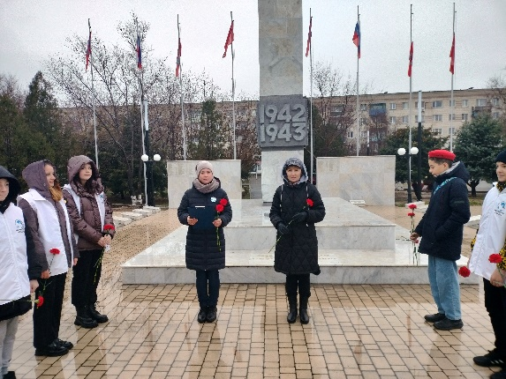
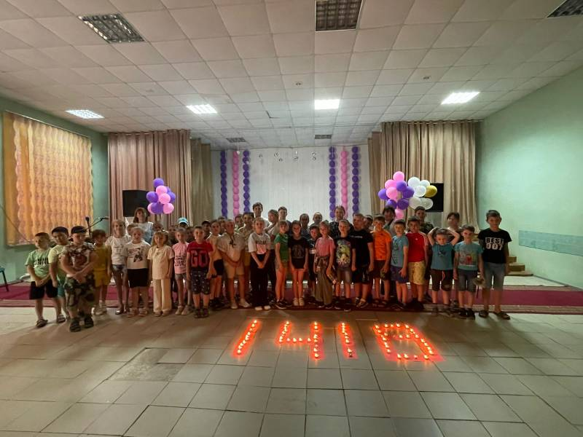
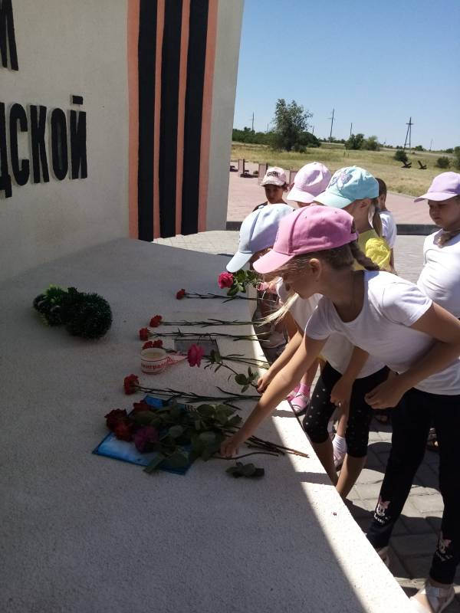
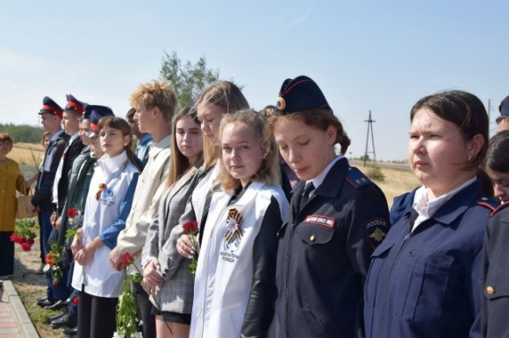
Патриотические мероприятия: митинги, акции, уроки истории для школьников

Slide 11
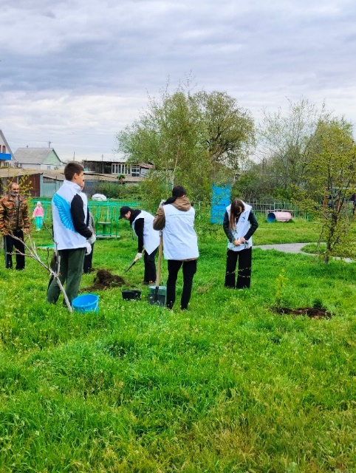
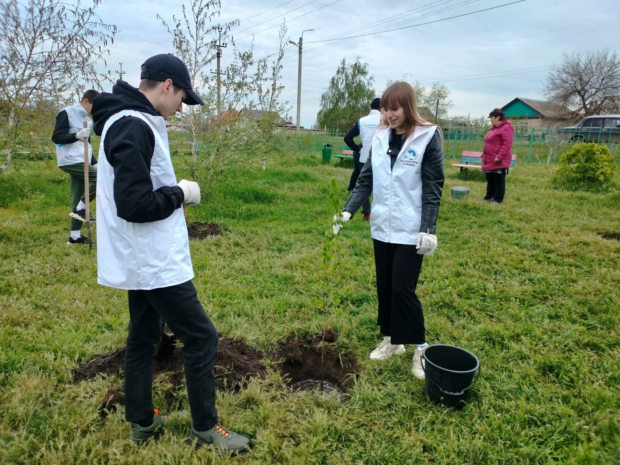
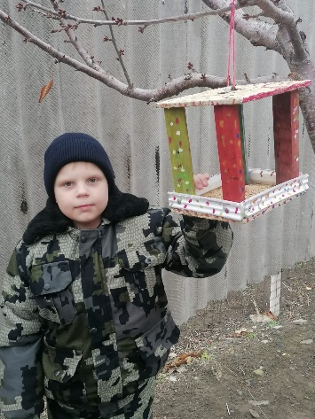
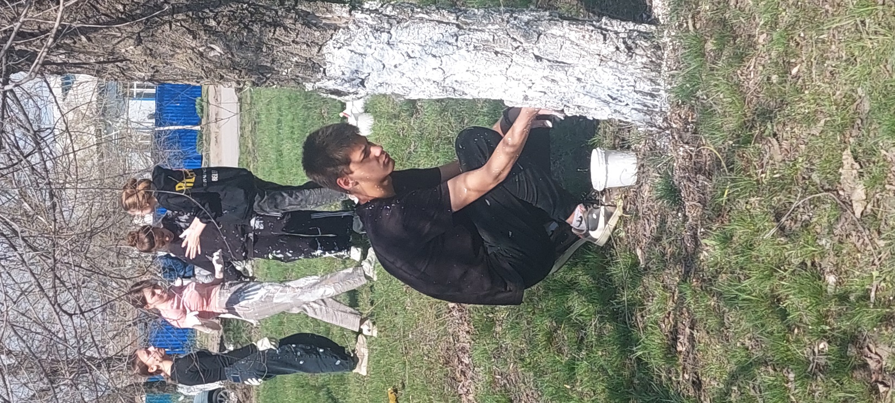
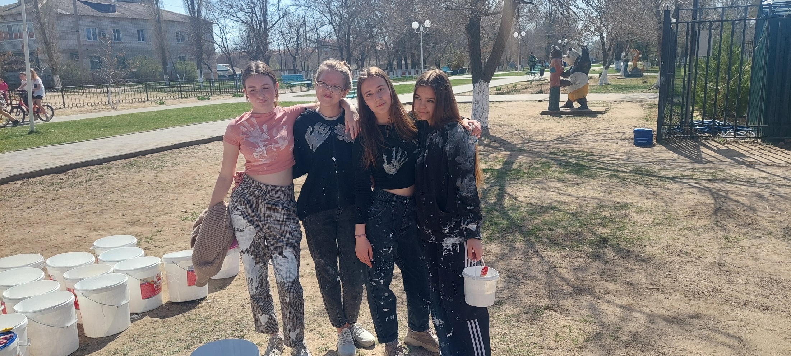
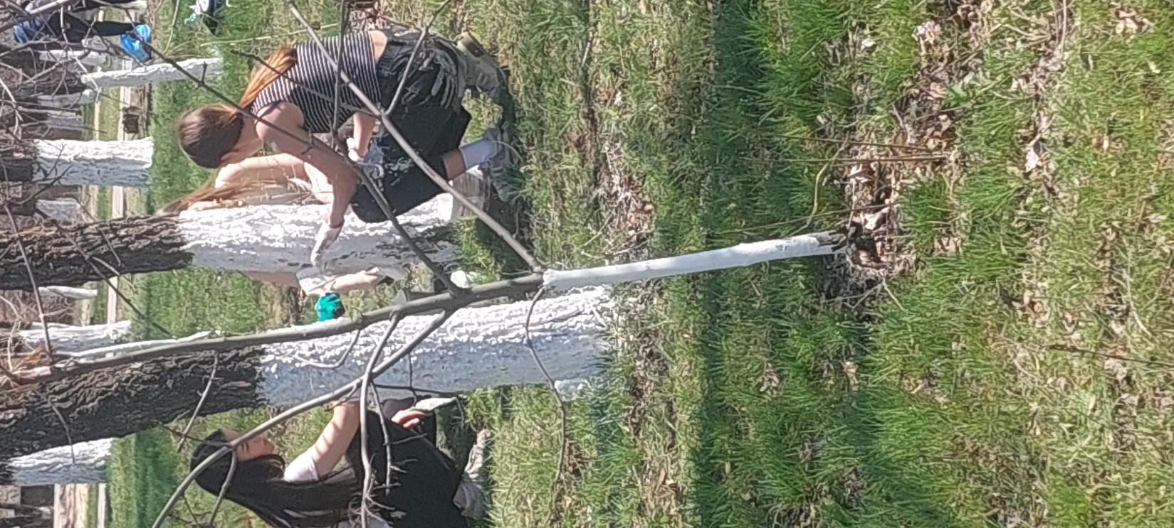
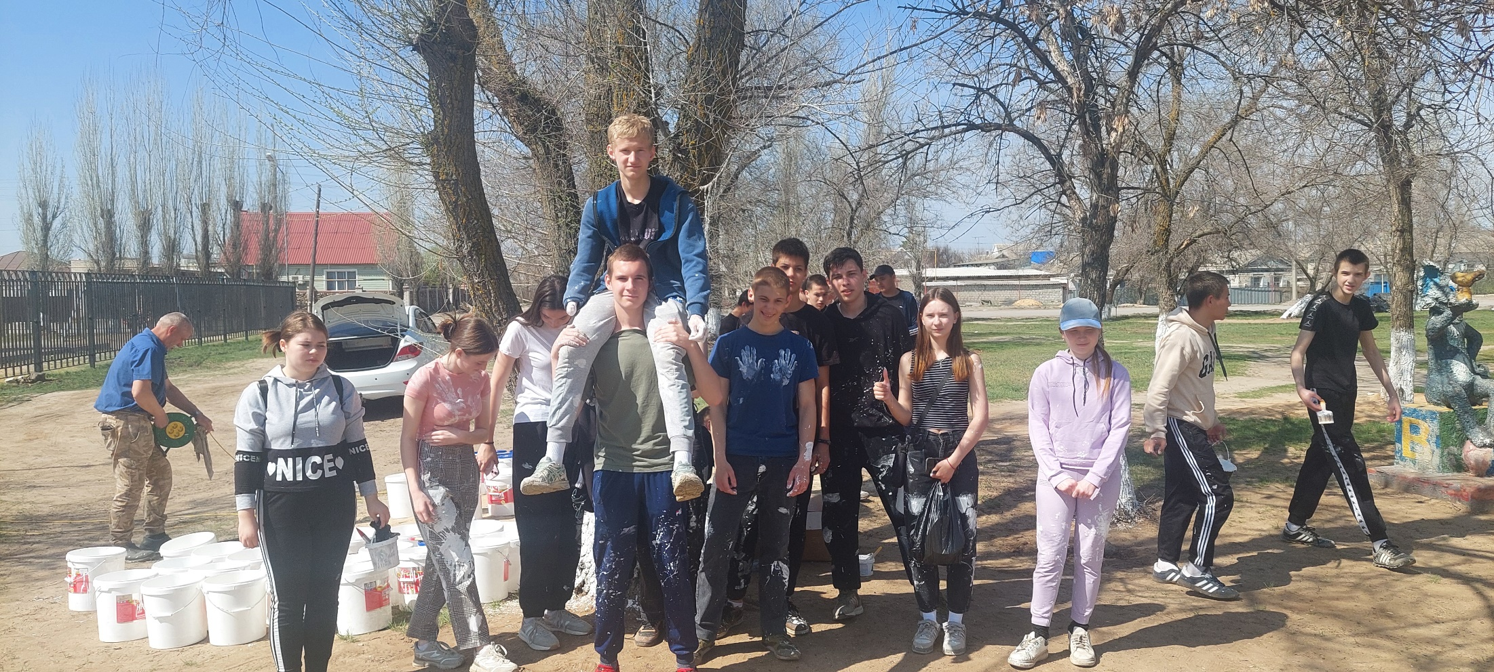
Экологические акции

Slide 12
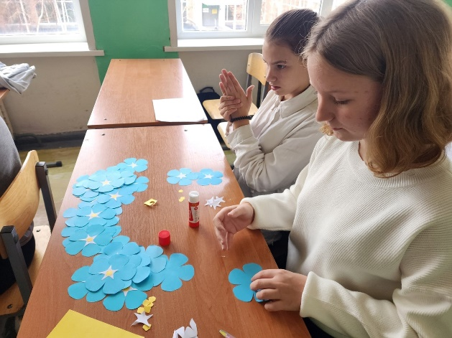
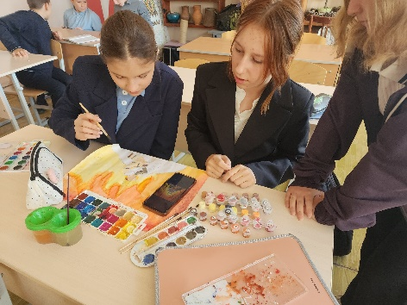
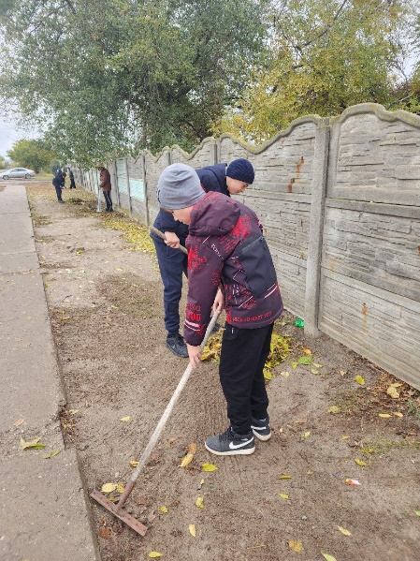
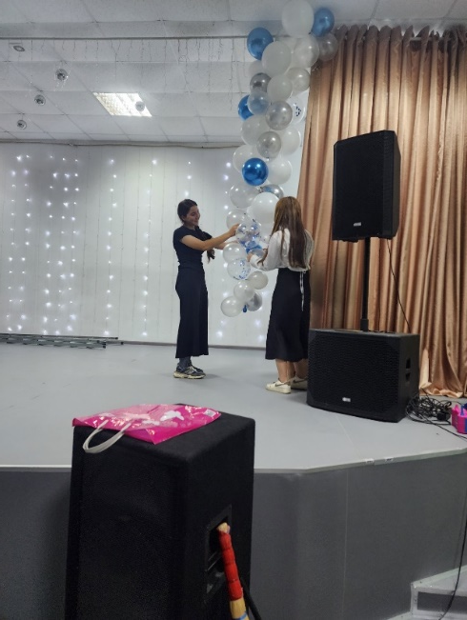
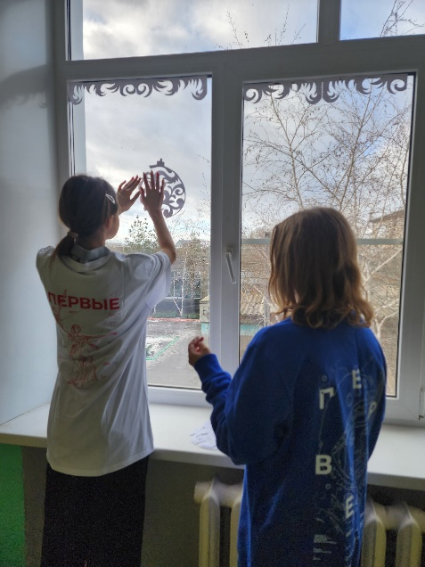
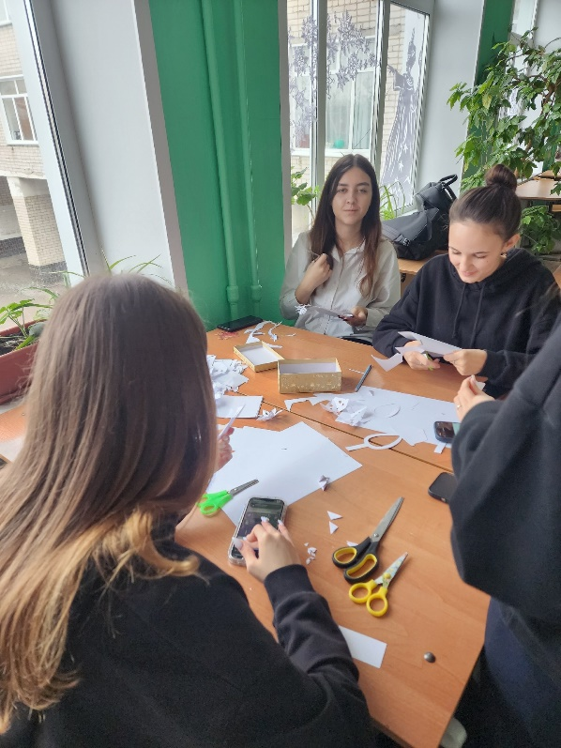

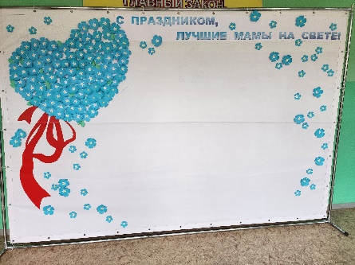
Помощь школе в подготовке праздников, концертов, митингов, субботников и пр.

Slide 13
Развитие и перспективы текущей деятельности волонтерского отряда «Чистые сердца»:
-вовлечение в волонтерскую деятельность большего количества человек;
-создание благоприятных условий для самореализации и развития творческих способностей молодежи;
-содействие привлечению к совместной деятельности всех образовательных организаций г. Суровикино;
-проведение семинаров, встреч с детьми, их родителями и специалистами, работающими в данном направлении.

